Slide 1
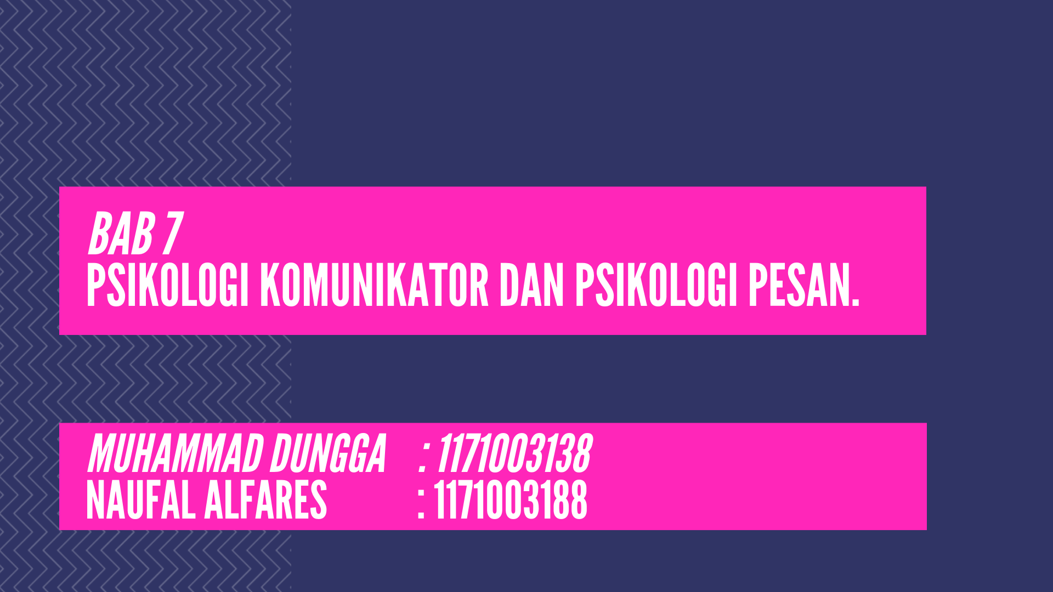
BAB 7
PSIKOLOGI KOMUNIKATOR DAN PSIKOLOGI PESAN.
Muhammad Dungga : 1171003138
Naufal Alfares : 1171003188

Slide 2
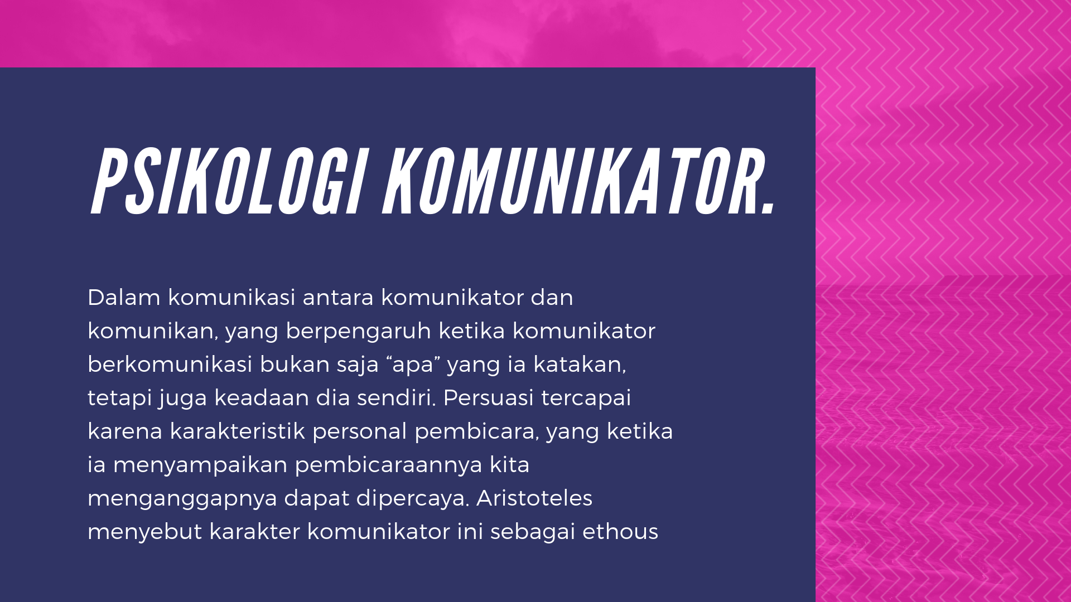
Psikologi komunikator.
Dalam komunikasi antara komunikator dan komunikan, yang berpengaruh ketika komunikator berkomunikasi bukan saja “apa” yang ia katakan, tetapi juga keadaan dia sendiri. Persuasi tercapai karena karakteristik personal pembicara, yang ketika ia menyampaikan pembicaraannya kita menganggapnya dapat dipercaya. Aristoteles menyebut karakter komunikator ini sebagai ethous

Slide 3

Ethous.
Ethous terdiri atas pikiran baik, akhlak yang baik, dan maksud yang baik (good sense, good moral character, good will). Ethous atau factor factor yang memengaruhi efektivitas komunikator terdiri atas 3 dimensi, yaitu ; Kredibilitas, Atraksi, Dan kekuasaan.

Slide 4

Kredibilitas
Kredibilitas adalah seperangkat persepsi kominikate tentang sifat-sifat komunikator. Kredibilitas juga masalah persespsi, kredibilitas berubah bergantung pada pelaku persepsi (komunikate), topik yang dibahas, dan situasi.

Slide 5
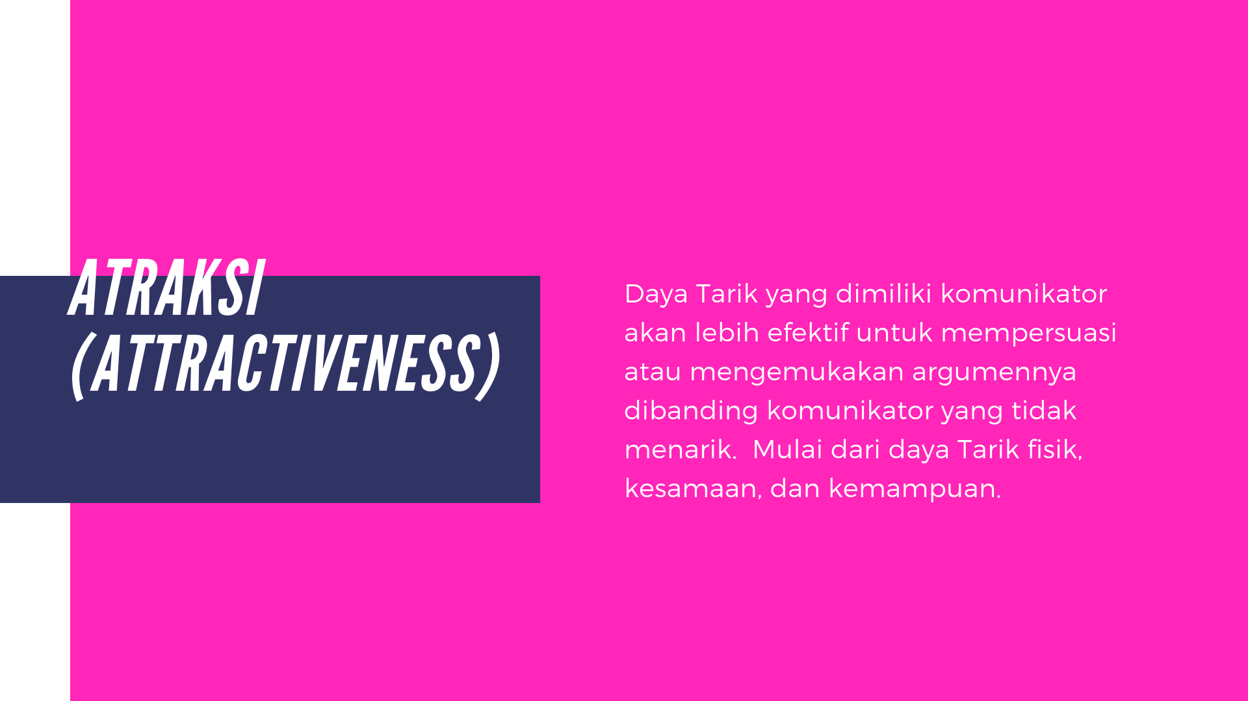
Atraksi (attractiveness)
Daya Tarik yang dimiliki komunikator akan lebih efektif untuk mempersuasi atau mengemukakan argumennya dibanding komunikator yang tidak menarik. Mulai dari daya Tarik fisik, kesamaan, dan kemampuan.

Slide 6
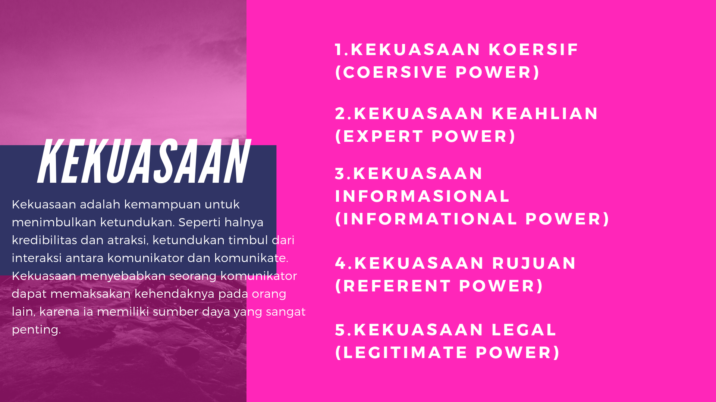
Kekuasaan adalah kemampuan untuk menimbulkan ketundukan. Seperti halnya kredibilitas dan atraksi, ketundukan timbul dari interaksi antara komunikator dan komunikate. Kekuasaan menyebabkan seorang komunikator dapat memaksakan kehendaknya pada orang lain, karena ia memiliki sumber daya yang sangat penting.
Ada lima jenis kekuasaan, yaitu ;
Kekuasaan Koersif (coersive power)
Kekuasaan Keahlian (expert power)
Kekuasaan Informasional (informational power)
Kekuasaan Rujuan (referent power)
Kekuasaan Legal (legitimate power)

Slide 7

Psikologi pesan.
Psikologi pesan adalah cara komunikator atau komunikan yang mempelajari tentang perilaku dan kognisi seseorang melalui pesan atau melalui bahasa dari seseorang tersebut. Terdapat tiga bagian dalam menjabarkan psikologi pesan, yaitu ; Pesan linguistik, pesan non-verbal, dan “organisasi, struktur, imbauan pesan”.

Slide 8
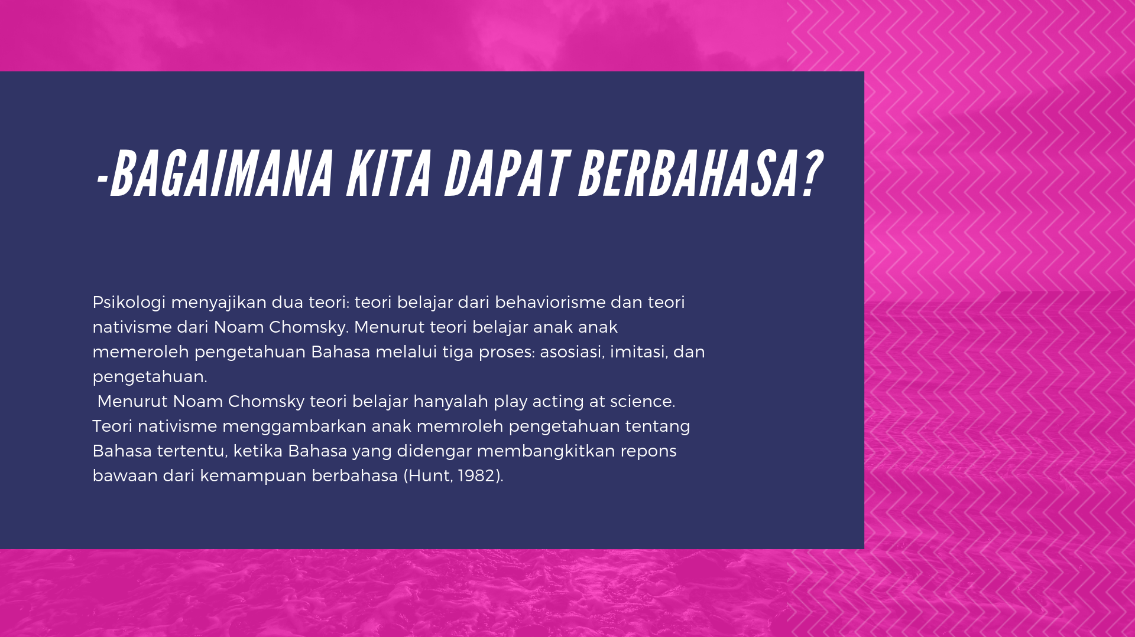
Pesan linguistik
-Apakah Bahasa itu?
Tata Bahasa meliputi tiga unsur : fonologis, sintaksis, dan semantik. Pada tahap pertama, kita harus memiliki informasi fonologis tentang bunyi bunyi dalam Bahasa itu. Pada tahap Kedua, kita harus memiliki pengetahuan sintaksis tentang cara pembentukan kalimat. Pada tahap ketiga, kita harus mengetahui secara leksikal arti kata atau gabungan kata kata.

Slide 9
-Bagaimana kita dapat berbahasa?
Psikologi menyajikan dua teori: teori belajar dari behaviorisme dan teori nativisme dari Noam Chomsky. Menurut teori belajar anak anak memeroleh pengetahuan Bahasa melalui tiga proses: asosiasi, imitasi, dan pengetahuan.
Menurut Noam Chomsky teori belajar hanyalah play acting at science.
Teori nativisme menggambarkan anak memroleh pengetahuan tentang Bahasa tertentu, ketika Bahasa yang didengar membangkitkan repons bawaan dari kemampuan berbahasa (Hunt, 1982).

Slide 10
-Bahasa dan proses berpikir.
Menurut salah satu teori principle of linguistic relatively Bahasa menyebabkan kita memandang realitas sosial dengan cara tertentu. Kini teori ini umumnya disebut dengan teori Whorf(whorfun hyphotesis). Secara singkat, teori ini dapat disimpulkan bahwa pandangan kita tentang dunia dibentuk oleh Bahasa; dan karena Bahasa berbeda,pandangan kita terhadap dunia pun berbeda pula.

Slide 11
-Kata-kata dan makna.
Kata-kata tidak bermakna; oranglah yang memberikan makna. Terdapat tiga makna dalam psikologi pesan yaitu; Makna inferesial, makna menunjukkan arti(significance), makna intensional.
Hayakawa (1964) menyebutkan adanya dua macam kata: snarl words (kata erangan) dan purr words (kata eongan). Karena pengalaman hidup berbeda, orang-orang mempunyai makna masing-masing untuk kata-kata tertentu.

Slide 12
-Teori General Semantics.
Peletak dasar teori ini adalah Alferd Korzybiski. Korzybiski melambangkan asusmsi dasar teori general semantics: Bahasa seringkali tidak lengkap mewakili kenyataan; kata-kata hanya menangkap sebagian saja aspek kenyataan. Karena kemampuan Bahasa sangat terbatas untuk mengungkapkan kenyataan, kita sering menyalahgunakan Bahasa. Terdapat dua perintah dan dua larangan dalam general semantics yaitu; berhati-hati dengan abstraksi, berhati-hati dengan dimensi waktu, jangan mengacaukan kata dengan rujukannya, jangan mengacaukan pengalaman dengan kesimpulan.

Slide 13
PESAN NONVERBAL
Fungsi Pesan Nonverbal terdapat lima fungsi pesan nonverbal yaitu; repetisi, substitusi, kontradiksi, komplemen, aksentuasi. Penulis Nonverbal Commuciation Systems, menyebutkan enam alasan mengapa pesan nonverbal itu penting. Pertama, faktor-faktor nonverbal sangat menemukan makna dalam komunikasi interpersonal. Kedua, perasaan dan emosi lebih cermat disampaikan lewat pesan nonverbal ketimbang pesan verbal. Ketiga, pesan nonverbal menyampaikan makna dan maksud yang relative bebas. Keempat, pesan nonverbal mempunyai fungsi metakomunikatif yang sangat diperlukan untuk mencapai komunikasi yang berkualitas tinggi. Kelima, pesan nonverbal merupakan cara komunikasi yang lebih efisien. Keenam, pesan nonverbal merupakan sarana sugeti yang paling tepat.

Slide 14
-Klasifikasi Pesan Nonverbal
Duncan menyebutkan enam jenis pesan nonverbal:
Kinesik atau gerak tubuh
Paralinguistik atau suara
Prosemik atau penggunaan ruangan personal dan sosisal
Olfaksi atau penciuman
Sensitivitas kulit
Faktor artifaktual seperti baju dan kosmetik

Slide 15
PESAN KINESIK
Pesan yang menggunakan gerakan tubuh yang berarti--- terdiri atas tiga komponen utama: pesan fasial, pesan gestural, pesan gestural, dan pesan postural.
-Pesan fasial menggunakan air muka untuk menyampaikan makna tertentu.
-Pesan gestural menunjukkan gerakan sebagian anggota badan seperti mata dan tangan untuk mengkomunikasikan berbagai makna.
-Pesan postural berkenan dengan keseluruhan anggota badan.

Slide 16
PESAN PROSEMIK.
Pesan yang disampaikan melalui jarak dan ruang. Umumnya dengan mengatur jarak kita mengungkapkan keakraban kita dengan orang lain.

Slide 17
PESAN ARTIFAKTUAL.
Pesan ini diungkapkan melalui penampilam---tubuh, pakaian, dan kosmetik. Walaupun bentuk tubuh relative mementap, orang sering berprilaku dalam hubungan dengan orang lain sesuai dengan persepsinya tentang tubuh (body image). Erat dengan tubuh ialah upaya kita untuk membentuk citra tubuh dengan pakaian dan kosmetik.

Slide 18
PESAN PARALINGUSTIK.
Pesan nonverbal yang berhubungan dengan dengan cara mengucapkan pesan verbal. Satu pesan verbak yang sama dapat menyampaikan arti yang berbeda bila diucapkan dengan cara yang berbeda.
Pesan paralinguistic terdiri atas; nada, kualitas suara, volume, kecepatan, dan ritme.

Slide 19
PESAN SENTUHAN DAN BAU-BAUAN.
Termasuk pesan nonverbal, visual, dan nonvokal. Alat penerima sentuhan adalah kulit, yang mampu menerima dan membedakan sebagai emosi yang disampaikan orang melalui sentuhan. Bau-bauan telah digunakan menusia untuk berkomunikasi secara sadar dan tidak sadar.

Slide 20
Organisasi, struktur, dan imbauan pesan.
Setiap pesan yang ingin diargumentasikan oleh komunikator akan lebih efektif bila pesan tersebut tersusun ataupun terorganisasi agar dapat memudahkan pengertian, pengingatan, dan perubahan sikap. Aristoteles, dalam buku klasik tentang komunikasi De Arte Rhetorica, menerangkan peranan taxis dalam memperkuat efek pesan persuasi, yang dimaksud dengan taxis ialah pembagian atau rangkaian penyusun pesan.

Slide 21
Organisasi
Organisasi pesan adalah urutan-urutan ataupun susunan dalam menyampaikan pesan, contoh pesan dan macam pesan yang terorganisasi yaitu ; deduktif, induktif, kronologis, logis, special, dan topical. Urutan yang paling terkenal, dan yang paling dahulu, dikemukakan oleh Alan H. Monroe pada akhir tahun 1930-an. Urutan ini, kemudian disebut motivated sequence, menyarankan lima langkah dalam penyusunan pesan : 1.Attention(perhatian) 2.Need(kebutuhan) 3.Satisfaction(kepuasan) 4.Visualization(visualisasi) 5.Action(tindakan).

Slide 22
Struktur pesan
Struktur pesan adalah langkah yang harus diambil dalam menentukan apakah bagian penting dari argumentasi yang harus didahulukan atau bagian yang kurang penting. Sikap yang harus diambil oleh komunikator dalam menyampaikan pesan yang terstruktur dalam artian mana dan apa yang harus didahulukan dalam penyampaian pesan kepada komunikan dan juga pengurutan pro kontra pesan.

Slide 23
IMBAUAN PESAN
Imbauan pesan secara psikolog menghimbau khalayak untuk menerima dan melaksanakan gagasan kita. Imbauan pesan yang diberi oleh komunikator akan ditafsirkan beragam oleh komunikan, karena adanya perbedaan usia, gender, dan gagasan-gagasan yang dimiliki oleh komunikan. Ada beberapa macam imbauan pesan komunikate, yaitu ; imbauan rasional, imbauan emosional, imbauan takut, imbauan ganjaran, dan imbauan motivasional.

Slide 24
TERIMAKASIH

